Slide 1
Dự đoán Giá Nhà bằng Mô hình Học Máy
So sánh Ridge Regression và XGBoost trên bộ dữ liệu Ames Housing
Huỳnh Kiện Khải
Khoa Công nghệ Thông tin — Trường Đại học Sài Gòn

Slide 2
Nội dung trình bày
1
Giới thiệu bài toán
2
Dữ liệu & Kiểm toán
3
Khám phá dữ liệu (EDA)
4
Lựa chọn đặc trưng
5
Tiền xử lý dữ liệu
6
Mô hình & Thí nghiệm
7
Kết quả cuối trên tập kiểm tra
8
Phân tích lỗi & Hạn chế
9
Kết luận
2

Slide 3
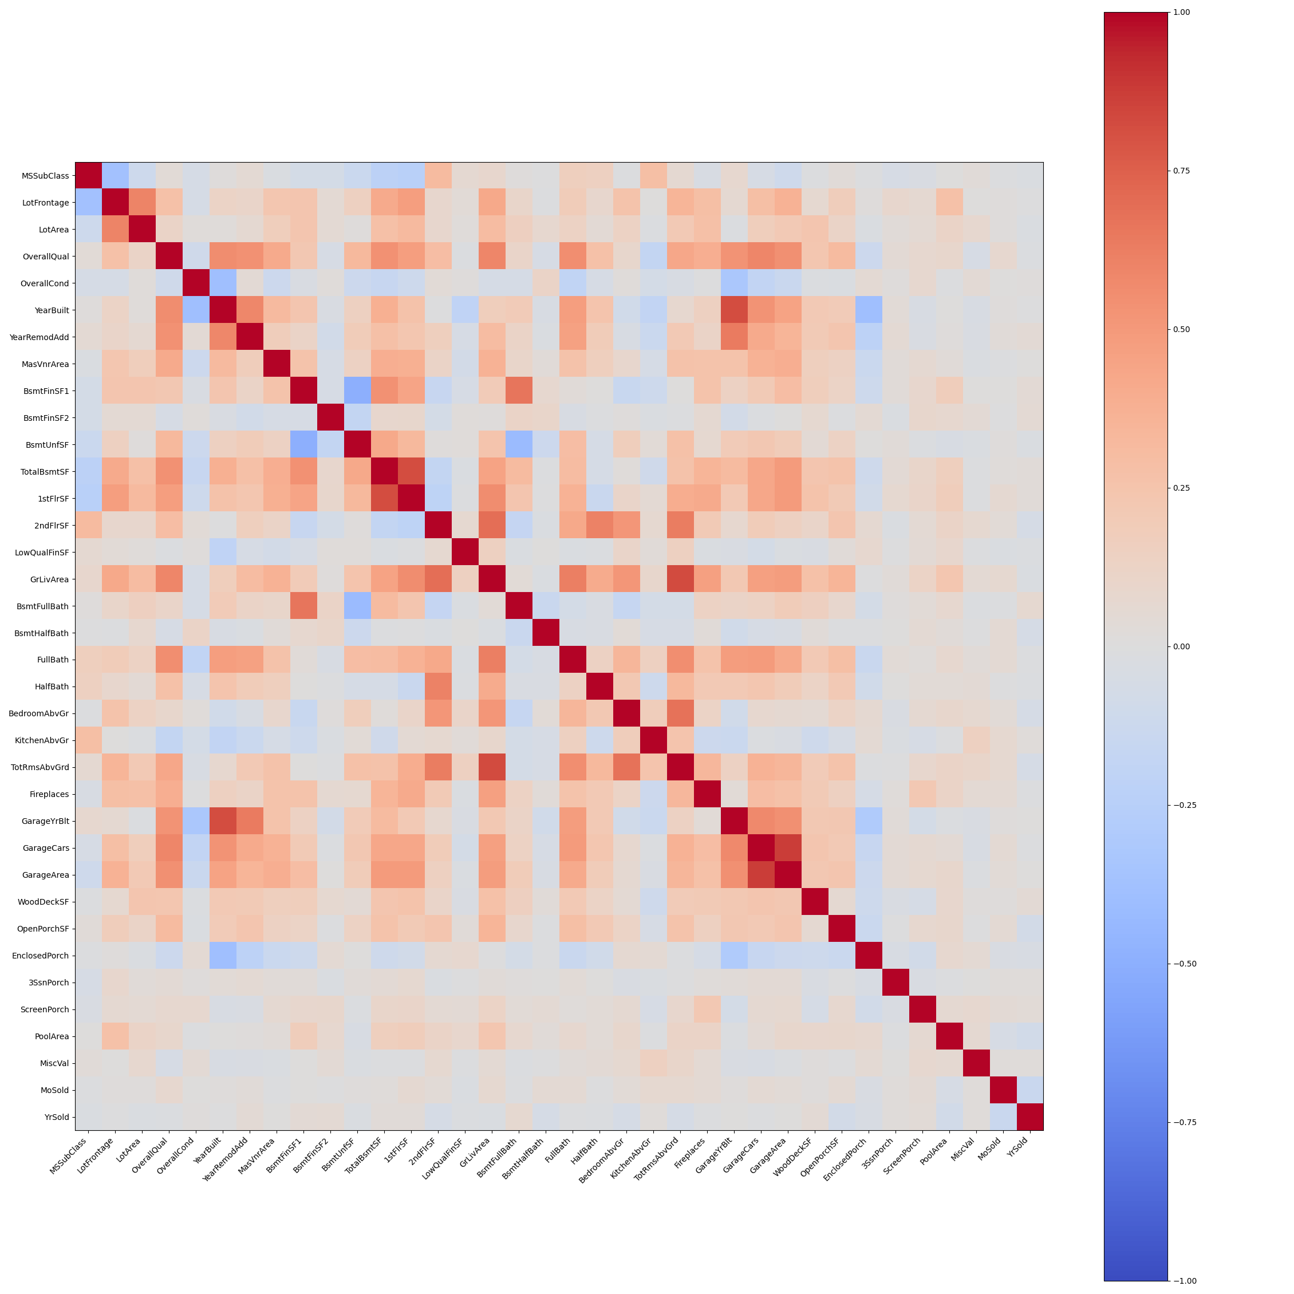
1. Giới thiệu bài toán
Bài toán: Dự đoán giá bán nhà (SalePrice) từ đặc điểm căn nhà — hồi quy trên dữ liệu bảng.
Vì sao quan trọng: Định giá bất động sản ảnh hưởng người mua, người bán, tổ chức tín dụng.
Bộ dữ liệu: Ames Housing (Kaggle House Prices) — 1460 căn nhà, 79 đặc trưng, Ames, Iowa (2006–2010).
Mục tiêu nghiên cứu:
Quy trình tiền xử lý không rò rỉ thông tin (train/val/test)
So sánh Ridge Regression (tuyến tính) vs XGBoost (cây tăng cường)
Phân tích lỗi để hiểu giới hạn thực tiễn của mô hình
3

Slide 4
2. Dữ liệu & Kiểm toán
Đặc điểm | Giá trị
Số dòng gốc | 1460
Số đặc trưng gốc | 79 (36 số, 43 hạng mục)
Dòng trùng lặp | 0
Cột có missing | 19
Ngoại lai đã loại | 2 (Id=524, 1299 — Partial sale)
Chia train/val/test | 1020 / 219 / 219 (seed=42)
Missing đáng chú ý (% dòng thiếu)
Cột | % thiếu | Ý nghĩa
PoolQC | 99.4% | Không có hồ bơi
MiscFeature | 96.0% | Không có tiện ích đặc biệt
Alley | 93.4% | Không có lối hẻm
MasVnrType | 59.2% | Không ốp mặt tiền
Phần lớn missing mang tính "ngữ nghĩa" (nhà không có đặc điểm đó), không phải lỗi nhập liệu — quyết định: điền giá trị 0/"None", không dùng median/mode mặc định.
4

Slide 5
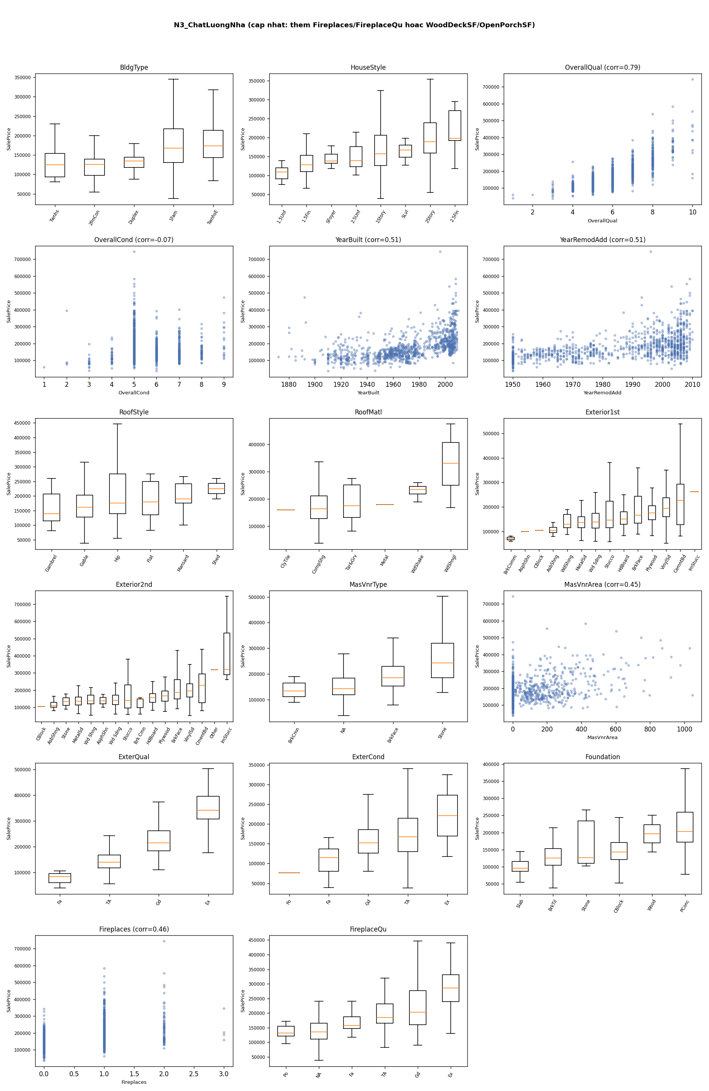
3. Khám phá dữ liệu (chỉ trên train)
Phát hiện chính
• SalePrice lệch phải (skew=1.73) → log1p còn 0.15
• Top tương quan: OverallQual (0.79), GrLivArea (0.69), GarageCars (0.64)
• ExterQual, FireplaceQu: bậc thang tăng rõ theo chất lượng
• Phát hiện 2 ngoại lai đã biết của dataset (GrLivArea lớn, giá thấp bất thường, Partial sale)
5

Slide 6
4. Lựa chọn đặc trưng
79 đặc trưng gốc → 71 đặc trưng chọn lọc theo 9 nhóm nghiệp vụ
Khu đất (11)
Vị trí (3)
Chất lượng nhà (17)
Móng/Tầng hầm (11)
Hệ thống (4)
Diện tích sinh hoạt (13)
Garage (7)
Đường vào (1)
Giao dịch (4)
Đối chiếu ngược với EDA toàn bộ 79 cột
8 cột loại đúng (tín hiệu yếu): PoolArea, PoolQC, Fence, MiscFeature, MiscVal, EnclosedPorch, 3SsnPorch, ScreenPorch
4 cột bổ sung lại (tín hiệu bị bỏ sót): Fireplaces (corr=0.46), FireplaceQu (η²=0.30), WoodDeckSF (corr=0.33), OpenPorchSF (corr=0.32)
6

Slide 7
5. Tiền xử lý dữ liệu
Bước | Xử lý
18 cột chất lượng | Ordinal encode: Po<Fa<TA<Gd<Ex...
MasVnrArea, GarageYrBlt | Điền 0 khi thiếu (không tồn tại)
LotFrontage | Median-impute — học từ train
22 cột danh định | One-Hot Encoding
49 cột số | StandardScaler — học từ train
Kiểm chứng không rò rỉ
PASSED
Toàn bộ tham số (impute, scale, one-hot) chỉ học từ train
205
đặc trưng sau mã hóa
(49 số + 156 one-hot)
7

Slide 8
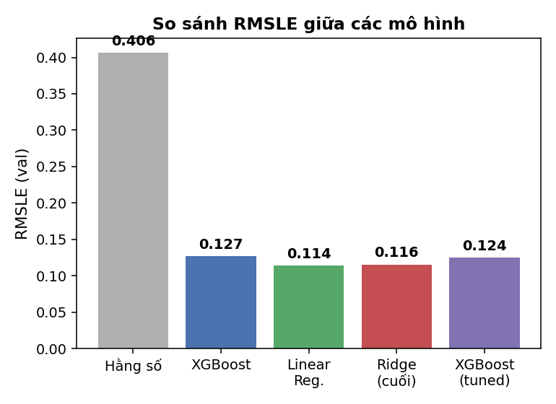
6. Mô hình & Thí nghiệm
Model | RMSLE
Hằng số (trung bình) | 0.4060
XGBoost (mặc định) | 0.1267
Linear Regression | 0.1143
Ridge (α=30) — chọn | 0.1155
XGBoost (đã tune) | 0.1245
Vì sao chọn Ridge thay vì Linear Regression (RMSLE nhỉnh hơn)?
Linear Regression: hệ số bị chi phối bởi mức hạng mục hiếm (phương sai cao). Ridge (regularization): hệ số ổn định, OverallQual/GrLivArea lên top đầu — khớp EDA.
8

Slide 9
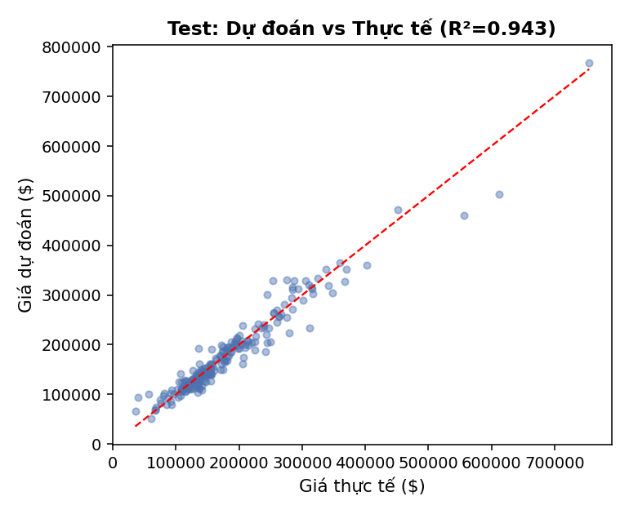
7. Kết quả cuối trên tập kiểm tra
Test mở đúng 1 lần (219 mẫu, chưa từng dùng để chỉnh mô hình)
0.1301
$14,280
0.943
RMSLE
MAE
R²
95% CI (bootstrap 1000 lần): [0.099, 0.159] — chồng lấp với val → không overfit nghiêm trọng
So với tiêu chí thành công đã đề ra: RMSLE giảm từ 0.406 → 0.130 (giảm 68% so với baseline tầm thường).
9

Slide 10
8. Phân tích lỗi & Hạn chế
6/10 dự đoán sai nhiều nhất trên val đều có SaleCondition ≠ Normal (Abnorml/Partial)
Ca cực đoan: nhà $34,900 (rẻ nhất dataset, bán gấp) — dự đoán lệch 131%
!
Test chỉ 219 mẫu
Khoảng tin cậy bootstrap còn khá rộng
!
Bảng ánh xạ ordinal cố định
Giá trị mới ngoài bảng sẽ gây lỗi thay vì âm thầm sai
!
Chỉ 1 thành phố, 1 giai đoạn
Ames, Iowa 2006–2010 — không đại diện thị trường khác
10

Slide 11
9. Kết luận
✔ Xây dựng thành công pipeline dự đoán giá nhà với kiểm soát rò rỉ nghiêm ngặt qua toàn bộ vòng đời dữ liệu
✔ Ridge Regression vượt trội XGBoost (kể cả đã tune) trên dữ liệu bảng quy mô nhỏ — hệ số ổn định, diễn giải được
✔ RMSLE test = 0.1301, giảm 68% so với baseline
→ Hướng phát triển: đặc trưng tương tác với SaleCondition, stacking Ridge+XGBoost, nested cross-validation
Cảm ơn đã theo dõi — Huỳnh Kiện Khải
11

